Slide 1

小学生 防溺水安全知识

Slide 2


溺水是造成中小学生意外死亡的第一杀手！
在此，我们希望广大家长务必增强安全意识和监护意识，切实承担起监护责任，加强对孩子的教育和管理。那么，如何避免悲剧发生？遇到儿童溺水怎么办？这里，提供一些“防溺水”知识。

Slide 3
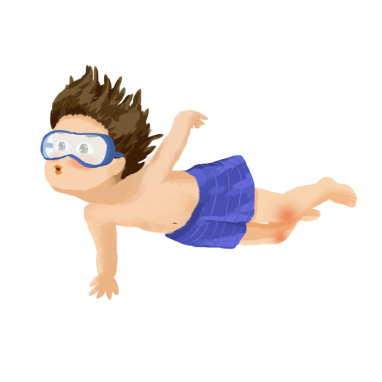
目录 CONTNTES
01、如 何 防 溺 水
02、溺水施救方法
03、哪些地方易溺水
04、如何教育孩子

Slide 4




如何防溺水

Slide 5



牢记防溺水措施”六不准”
不准私自下水游泳
不准擅自与他人结伴游泳
不准在无家长或老师带队的情况下游泳

Slide 6



牢记防溺水措施“六不准”
不准到不熟悉的水域游泳
不准到无安全设施、无救护人员的水域游泳
不准不会水性的学生擅自下水施救

Slide 7
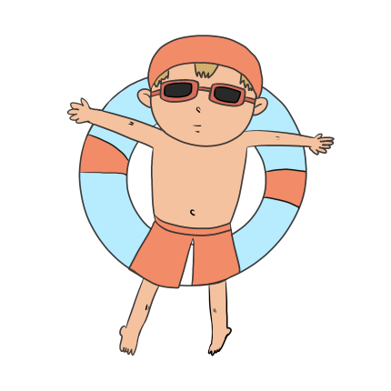
7种迹象辨别溺水者
序号 | 迹象
1 | 溺水者的嘴会没入水中再浮出水面，没有时间呼救
2 | 溺水儿童手臂可能前伸，但无法划水向救援者移动
3 | 溺水者在水中是直立的，挣扎20-60秒之后下沉
4 | 溺水者眼神呆滞，无法专注或闭上眼睛
5 | 溺水儿童的头可能前倾，头在水中，嘴巴在水面
6 | 看起来像在发呆不像溺水，但如果对询问没有反应，就需要立即施出援手
7 | 小孩子戏水会发出很多声音，一旦安静无声要警醒

Slide 8
溺水施救方法

Slide 9

如何施救？
1
3
迅速救上岸：最好从背部将落水者头部托起，或从上面拉起其胸部，使其面部露出水面，然后将其拖上岸
倒出呼吸道内积水：救人者半跪，顶住溺水者的腹部，让溺水者头朝下，拍背
2
4
清除口鼻堵塞物：让溺水者头朝下，撬开其牙齿，用手指清除口腔和鼻腔内杂物
人工呼吸：对呼吸及心跳微弱或心跳刚刚停止的溺水者，迅速进行人工呼吸，同时做胸外心脏按压

Slide 10

如何施救？
吸 氧
现场有医疗条件，可对溺水者注射强心药物及吸氧。条件不足的，用手或针刺溺水者的人中等穴位
脱下外套
如果溺水者身上穿着外套，要尽早脱下，湿漉漉的外套会带走身体热能，产生低温伤害

Slide 11
哪些地方易溺水

Slide 12

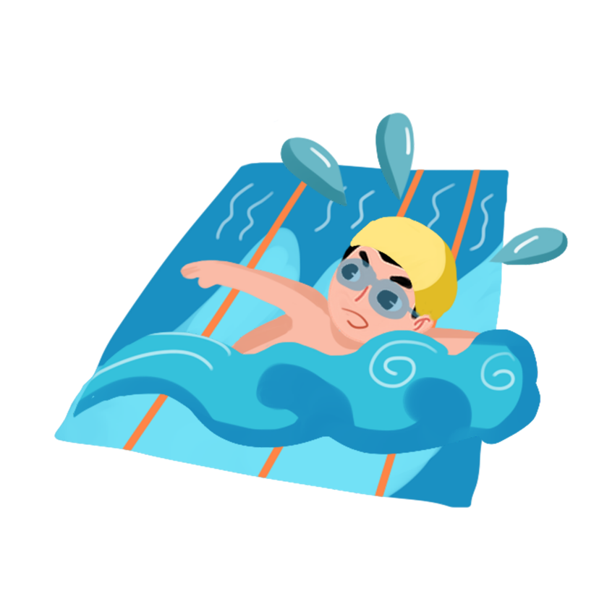
哪些地方易溺水
一般发生溺水的地点通常在：游泳池、水库、水坑、池塘、河流、溪边、海边等场所。
在溺水者当中，有的是不会游泳的人，也有的是一些会游泳、水性好的人。

Slide 13
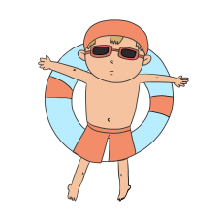
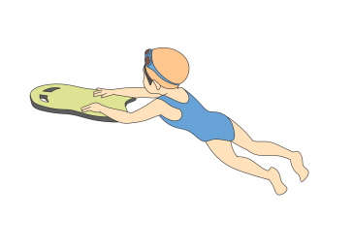

野外水域为什么危险？
野外水域的未知因素多，游泳者往往对所在水域情况并不了解，有些水域看似平静，但水下经常会有漩涡、暗流，容易发生意外。
野外人员稀少，一旦出现体力不支等意外情况，很难在第一时间被施救。
野外水质污染也比较多，游泳难免会喝水，对身体难免害处，有过敏体质的人也不适宜到这样的水域游泳。

Slide 14
如何教育孩子

Slide 15
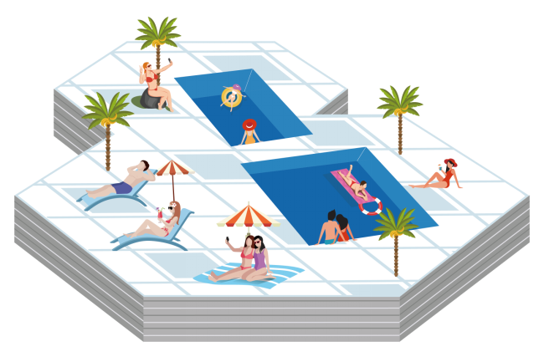
盲目徒手救助溺水者非常危险！！
救助溺水者是非常危险的行动，溺水者的本能是抓住一切可以抓住的东西，有经验的救生员不会很快的接近溺水者，太着急接近很容易被溺水者抱住而无法挣开，悲剧也就再次重演！

Slide 16
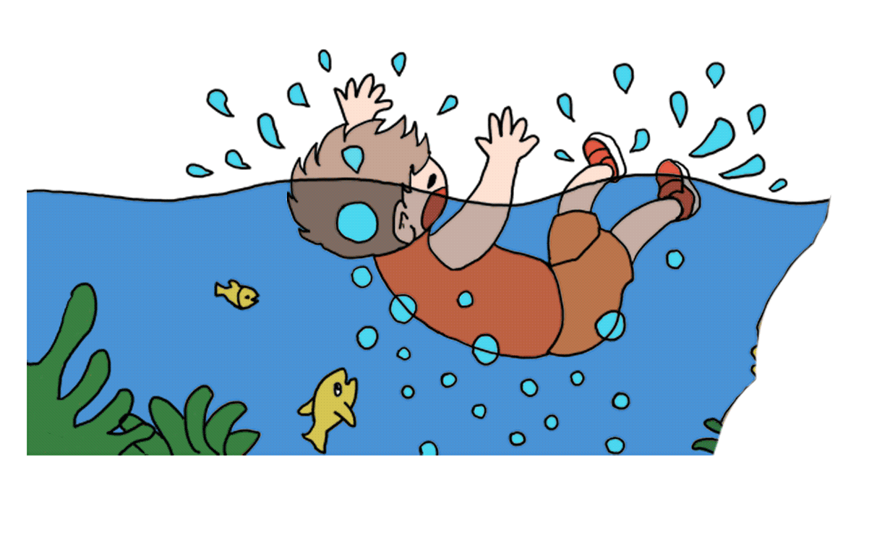
如果遇见有人溺水，该如何施救？
如果发现有人溺水，首先要大声呼救，叫更多的人来帮忙
发现溺水者后，可充分利用现场器材，如绳、竿、木板、救生圈等救人。也可以将衣服连在一起当做绳索
需要下水救溺水的人的时候，一定要大声告诉他，不要惊慌，有人在救你

Slide 17
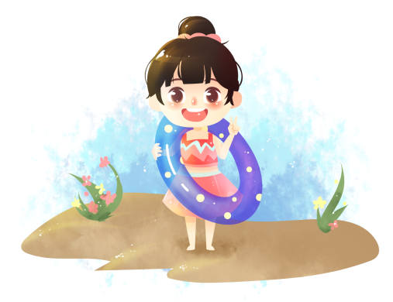
如果遇见有人溺水，该如何施救？
下水救人时，不要从正面接近。救人者应绕到溺水者的背后或潜入水下，从其左腋下绕过胸部，然后握其右手，以仰游姿势将其拖向岸边，也可以在其背后拉腋窝拖带上岸
施救者若不熟悉水性或不了解现场水情，不应轻易下水，应呼救或报警。未成年人不宜下水救人

Slide 18
感谢您的观看！

